Slide 1
תכנות מונחה עצמים
תרגול 4
Polymorphism
Overloading
Overriding
עקרונות S.O.L.I.D

Slide 2
Polymorphism

Slide 3
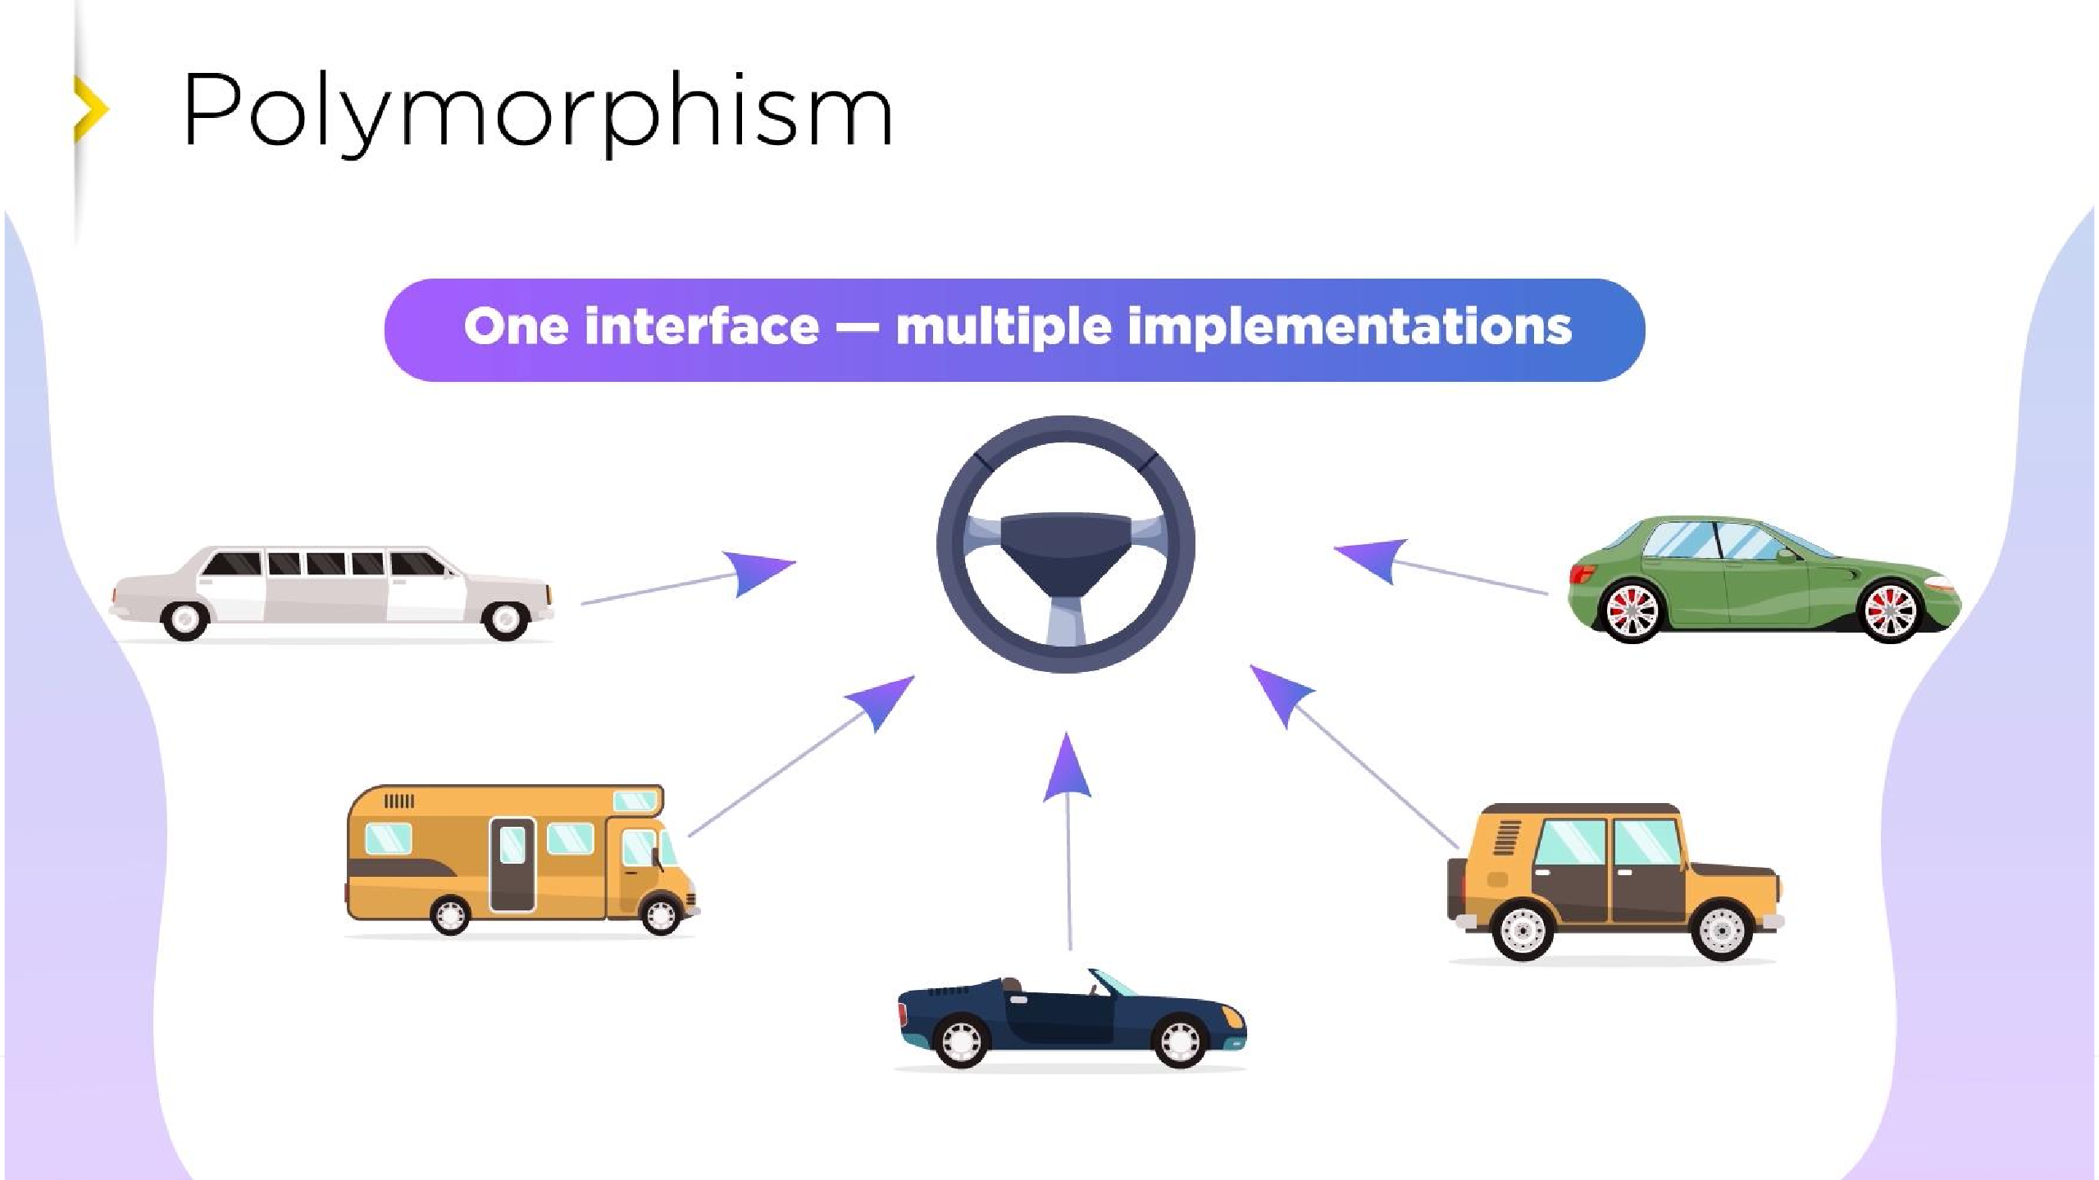

Slide 4
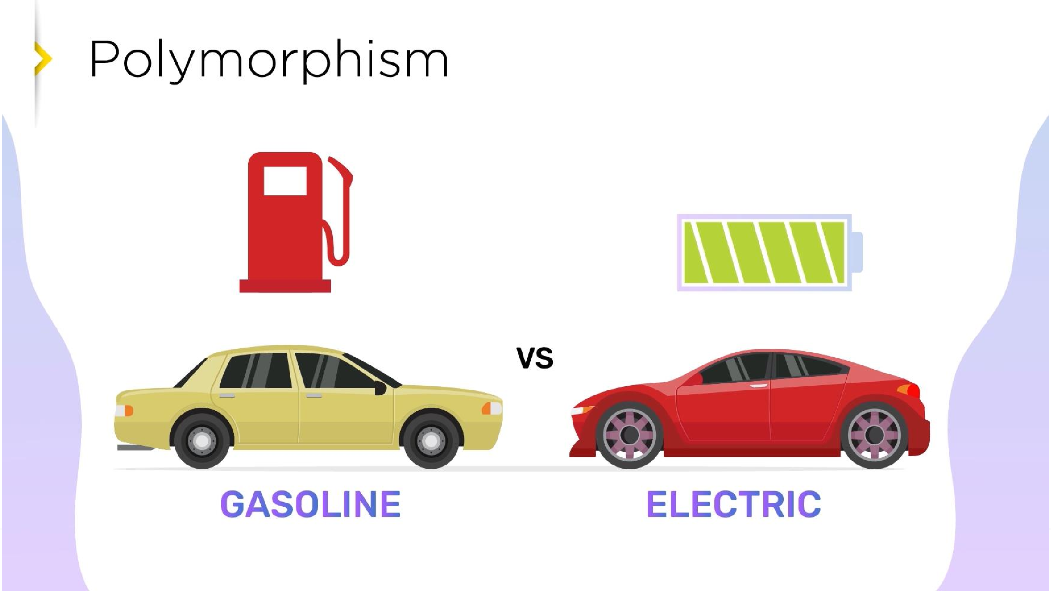

Slide 5
Polymorphism
מוטיבציה
כאשר מסתכלים על בן אדם, ניתן להסתכל עליו מכמה זוויות שונות כמו אבא, סטודנט, בוס ועוד.
פולימורפיזם מאפשר לנו להסתכל על אותו הדבר בכמה צורות שונות בהתאם לסיטואציה הנוכחית, ולבצע פעולה אחת בדרכים שונות.
נרצה להמיר את זה לעולם התכנות, ולאפשר לנו להשתמש במתודות בצורה שונה, בהתאם לאובייקט הנתון או לצורה בה הם נקראות.

Slide 6
Polymorphism
הסבר
פולימורפיזם מאפשר למתכנתים להשתמש במתודות או בפונקציות בצורה שונה בהתאם לסוג או לטיפוס של האובייקט הנתון.
הוא מספק גמישות גדולה והפשטות בעיצוב קוד, ומאפשר יצירת קוד נקי וקל לתחזוקה.
זה מאפשר להתייחס לאובייקטים ממחלקות שונות כאובייקטים של מחלקת-אב משותפת.

Slide 7
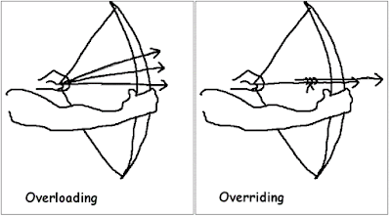
Polymorphism
ישנם 2 סוגים עיקריים של:Polymorphism
Overloading
Overriding

Slide 8
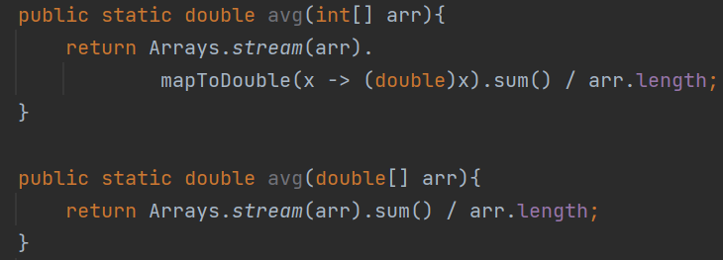
Overloading העמסת מתודות
העמסת מתודות היא שיטה המאפשרת להגדיר כמה מתודות תחת אותו שם אך עם פרמטרים שונים (כל שינוי בסוג או בכמות הפרמטרים תופס)
כאשר נקרא לפונקציה, יתברר בזמן הקומפילציה לאיזו פונקציה בדיוק קראנו בהתאם לפרמטרים שהבאנו לה

Slide 9
Overloading העמסת מתודות
מתודה המבצעת העמסת מתודות חייבת להיות עם כמות שונה של פרמטרים או עם סוג פרמטרים שונה
ערך ההחזרה של הפונקציה לא משפיע בעת העמסת מתודות, כלומר:
גם אם 2 פונקציות עם אותו שם ופרמטרים שונים מחזירות ערך שונה עדיין הם נחשבות כהעמסת מתודות אחת של השנייה
אם הפרמטרים זהים ב2 הפונקציות, תהיה שגיאת קומפילציה איפלו אם ערך ההחזרה שונה

Slide 10
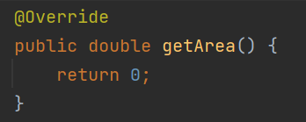
Overriding דריסת מתודות
דריסת מתודות היא שיטה המאפשרת לממש מתודה שכבר מומשה במחלקה שממנה ירשנו.
כאשר נקרא לפונקציה, יתברר בזמן הריצה מהו סוג האובייקט שעליו קראנו את הפונקציה ובהתאם לכך תיקרא הפונקציה המתאימה לו בשרשרת הירושות.
הערה: מתודות Override חייבות להיות בעלות אותה הצהרה בדיוק (שם, פרמטרים והערך שהפונקציה מחזירה)

Slide 11
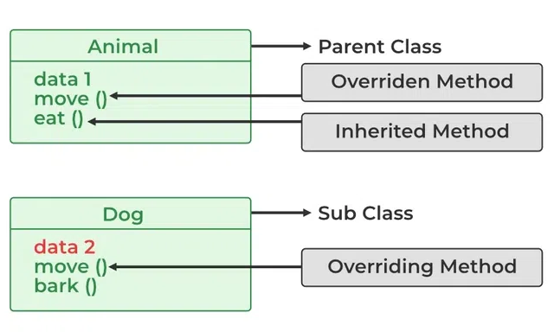
Overriding דריסת מתודות
מחלקת הבן Dog היורשת ממחלקת האב Animal.
ניתן לראות בתת-המחלקה Dog הגדרה מחדש (Overriding) של המתודה move. המתודה החדשה מחליפה את המתודה המקורית המוגדרת במחלקת האב Animal בעת יצירת אובייקט מסוג Dog.

Slide 12
Overriding דריסת מתודות
ישנם כמה סוגים של מתודות שמחלקת הבן לא יכולה לדרוס:
מתודות המוצהרות כ-static
מתודות המוצהרות כ-final
מתודות המוגדרות כ-private
ישנם סוגים של מתודות שמחלקת הבן חייבת לדרוס:
כל המתודות של interface
מתודה המוצהרת כ-abstract במחלקת האב (אלא אם מחלקת הבן גם תוצהר כ-abstract)

Slide 13
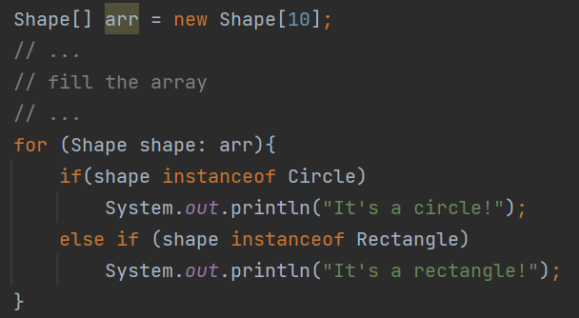
Polymorphism
נניח שיש לנו מערך שמכיל כמה סוגים של צורות, כיצד נוכל לדעת מה הסוג המדויק של האובייקט בכל אינדקס במערך?
פתרון: (לא מומלץ)
נשתמש במילה השמורה instanceof באמצעותה נוכל לברר מהו הסוג המדויק של האובייקט.

Slide 14
SOLID

Slide 15
SOLID
סימפטומים של קוד לא מתוכנן טוב:
קוד ספגטי – AKA.
כל שינוי בקוד משפיע על הרבה חלקים בקוד.
שינוי בקוד משפיע על אזורים לא קשורים בקוד.
קוד לא פריק - לא ניתן להשתמש בקוד שכבר כתבנו בהקשרים אחרים מאלו שלשמם נכתב הקוד במקור.
האופי המרכזי של הבעיות האלו הוא יותר מידי תלות בתוך הקוד.
עקרונות SOLID באים לתת קווים מנחים שיגרמו לנו להימנע מלכתוב קוד עם הבעיות הנ"ל.

Slide 16
S - Single Responsibility Principle
למחלקה צריך להיות תחום אחריות אחד

Slide 17
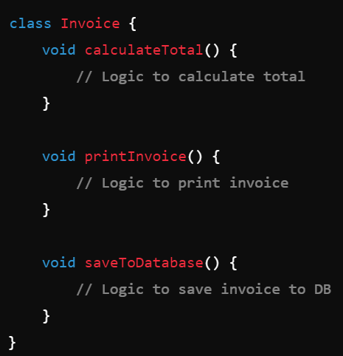
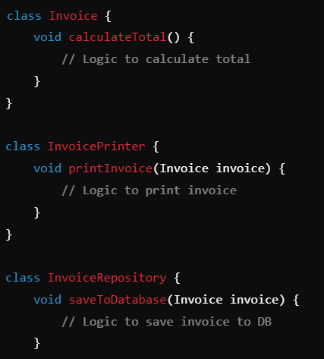
Bad
Good

Slide 18
O - Open/Closed Principle
מחלקה צריכה להיות פתוחה להוספות וסגורה לשינויים

Slide 19
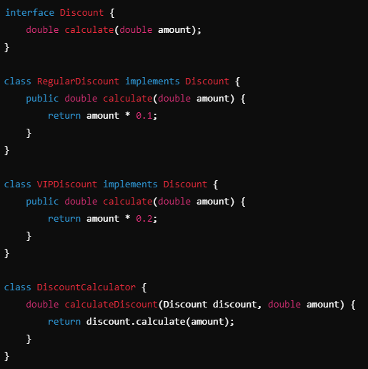
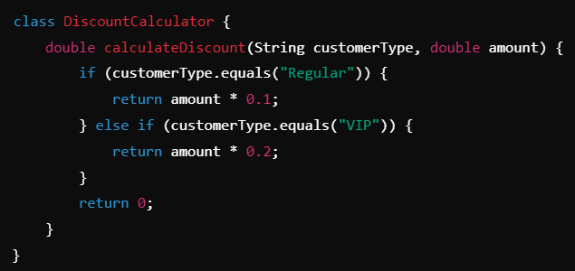
Good
Bad

Slide 20
L - Liskov Substitution Principle
פונקציות המשתמשות במשתנים מסוג מחלקת אב, חייבות להיות מסוגלות לפעול בצורה תקינה גם על כל סוגי האובייקטים מסוג הבן מבלי להיות מודעות לסוג האובייקט בפועל

Slide 21
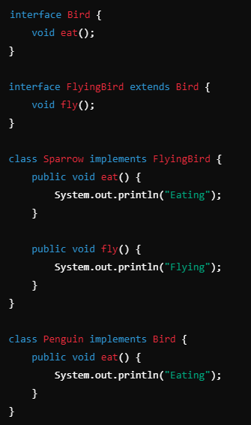
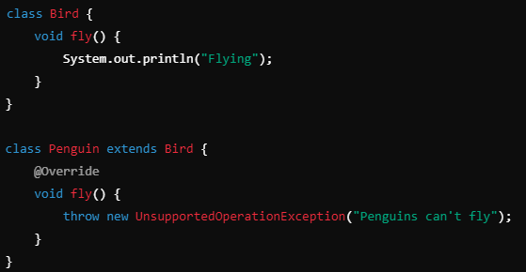
Good
Bad

Slide 22
I - Interface Segregation Principle
יש לדאוג לממשקים מצומצמים - לא לאלץ מחלקה לממש ממשק שאין לה צורך מלא בו (כלומר, לדאוג לכימוס מרבי של מידע)

Slide 23
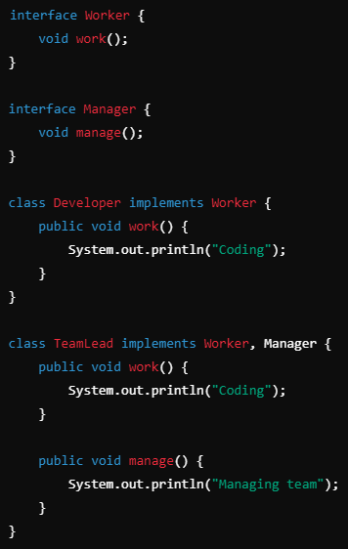
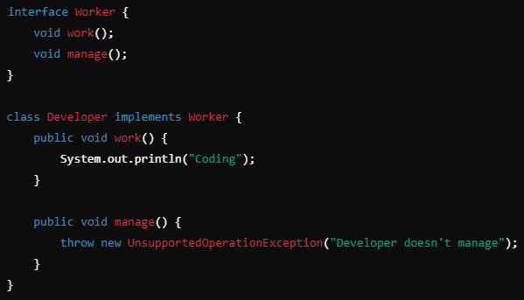
Good
Bad

Slide 24
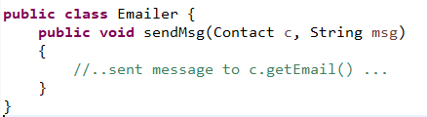
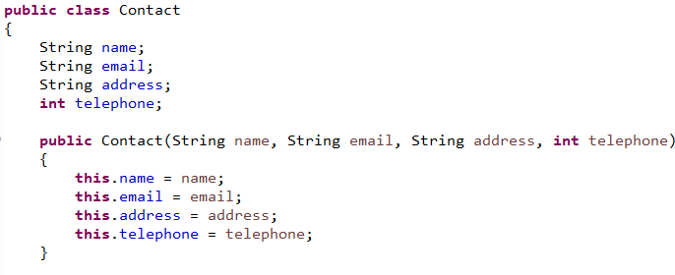
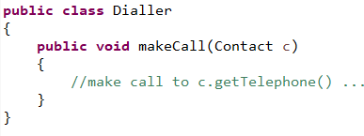
Bad

Slide 25
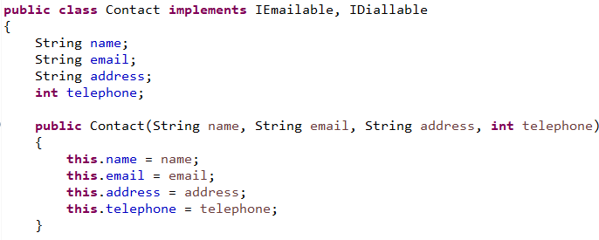


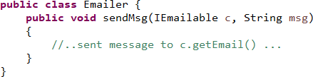
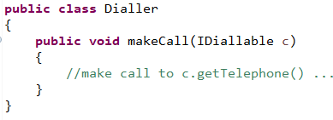
Good

Slide 26
D - Dependency Inversion Principle
מחלקות high level לא צריכות להשתמש באופן ישיר במחלקות Low level

Slide 27
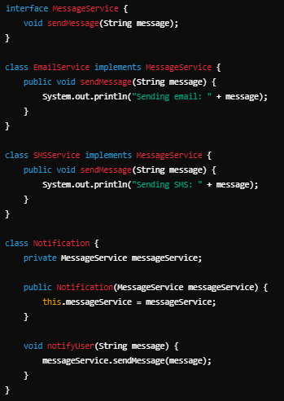
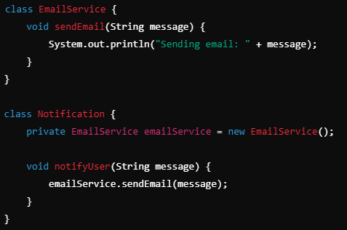
Good
Bad

Slide 28

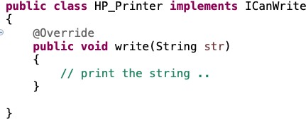
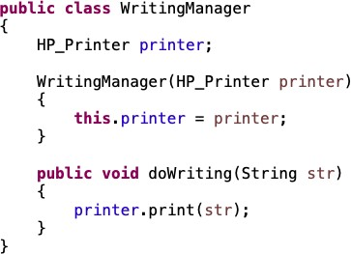
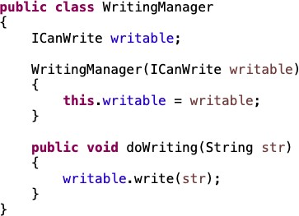
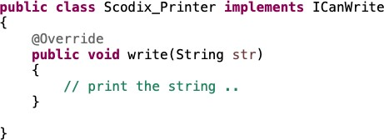
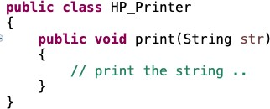
Good
Bad

